Slide 1
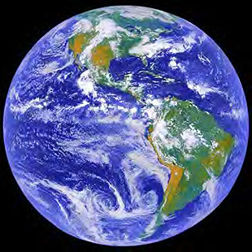
التغير المناخي
Climate Change
Pro. Mohamed Hafez

Slide 3
El Nino & La Nina
What are its?

Slide 4
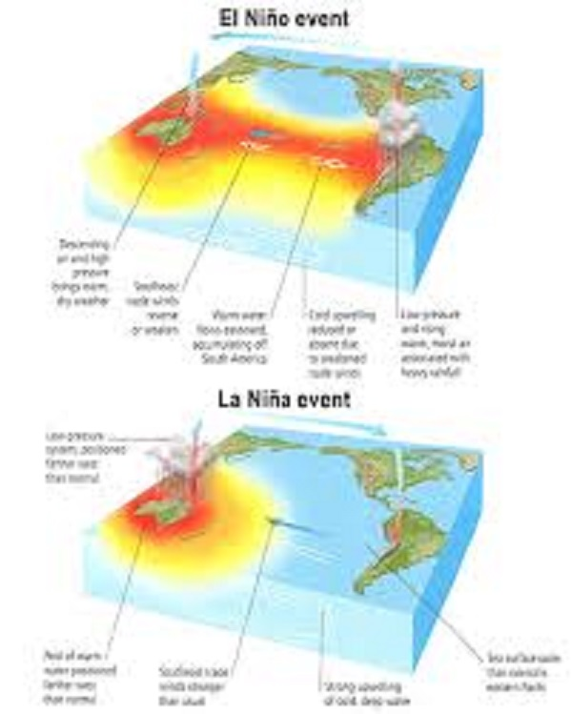
ظاهرة النينو El Nino
تعد ظاهرة النينو المناخية من أقوى الظاهرات الطبيعية التي يتعرض لها العالم وفقاً للأرصاد الجوية.
وهي ظاهرة مناخية طبيعية تحدث كل ثلاث سنوات في المحيط الهادئ؛ حيث تؤدي لارتفاع درجة حرارة سطح المحيط 0.5 درجة مئوية.
وقد تستمر هذه الظاهرة لمدة خمس سنوات،
نتيجة لتسخين القسم الشمالي من المحيط الهادئ،
وتتسبب في تقلبات مناخية في جميع أنحاء الأرض،
تتمثل في الجفاف والفيضانات وتدمير المحاصيل الزراعية.
السؤال: ماذا تعرف عن هذه الظاهرة ؟

Slide 5
ظاهرة النينو : المفهوم والمصطلح
المفهوم: ظاهرة النينو El Nino من الظواهر الهيدرولوجية المناخية المؤثرة في أحوال المناخ العالمي؛ وتنشأ عن ذبذبات مناخية ترتبط بدرجات حرارة المياه السطحية والتيارات المائية الدافئة؛ حيث تحدث بوجه عام عند تحرك وانتقال المياه الدافئة في المناطق المدارية بالمحيط الهادي، والتي تقع على الدائرة الاستوائية ما بين الساحل الغربي لقارة أمريكا الجنوبية والساحل الشرقي لقارة آسيا والشمالي الشرقي لقارة أستراليا، وفيها تتحرك المياه بالاتجاه الشرقي حتى تبلغ سواحل البيرو والاكوادور في أمريكا الجنوبية.
المصطلح: تعني كلمة النينو في الإسبانية "الطفل"، نسبة إلى الطفل المقدس «المسيح عليه السلام»، وهو مصطلح استخدمه الصيادون على سواحل بيرو والإكوادور للدلالة على تيار المحيط الهادي الدافئ وما يجلبه من أمطار غزيرة؛ حيث تحدث ظاهرة النينو في وقت أعياد الميلاد وتستمر لعدة شهور.

Slide 6
ظاهرة لا نينا El Nina
ظاهرة لا نينا El Nina من الظواهر الهيدرولوجية المناخية المؤثرة في أحوال المناخ العالمي؛ وتنشأ عن ذبذبات مناخية ترتبط بدرجات حرارة المياه السطحية والتيارات المائية الدافئة؛ حيث تحدث بوجه عام عند تحرك وانتقال المياه الدافئة في المناطق المدارية بالمحيط الهادي، والتي تقع على الدائرة الاستوائية ما بين الساحل الشرقي لقارة آسيا والشمالي الشرقي لقارة أستراليا والساحل الغربي لقارة أمريكا الجنوبية والساحل الشرقي لقارة آسيا والشمالي الشرقي لقارة أستراليا، وفيها تتحرك المياه بالاتجاه االغربي خلال مرحلة التبريد للتذبذب الجنوبي المكون الجوي المصاحب للتغير في درجة حرارة المياه، والذي يأتي مصحوبًا بضغط سطحي منخفض للهواء.
ويعد إل نينو - التذبذب الجنوبي ظاهرة مناخية فردية تتراوح دوريًا بين بين ثلاث مراحل: التعادل أو لا نينا أو إل نينو. ويُعتبر إل نينو ولا نينا مرحلتين متضادتين يتطلبان تغيرات محددة تحدث في كل من المحيط والغلاف الجوي قبل حدوثهما.

Slide 7
ظاهرة النينو : الأسباب
ما أسباب وكيفيّة حدوث ظاهرة النينو؟
تحدث الظاهرة نتيجة تغيّر في قيم الضغط الجوي؛ فعندما تصبح المياه الساحلية أكثر دفئاً في المحيط الهادئ الاستوائي الشرقي؛ فإن الضغط الجوي ينخفض، وعليه تندفع الرياح التجارية بقوة غرباً عبر المحيط الهادئ المداري في المنطقة الواقعة ما بين مداري الجدي والسرطان، ثم تقوم الرياح بدفع المياه السطحية الدافئة نحو غرب المحيط الهادئ في المنطقة الواقعة بين آسيا وأستراليا. وتتسبب الظاهرة في ارتفاع مستوى سطح البحر بمقدار نصف متر تقريباً عن المستوى الطبيعي.
وفي هذا الصدد كانت هناك مجموعة من النظريات والتفسيرات التي حددت العوامل والأسباب المؤدية لحدوث النينو، والتي تتضمن التفاعل ما بين المحيط والغلاف الجوي، وما ينتج عنه من تغير في حركة الرياح، وتحديداً في الجنوب الشرقي، كذلك الاختلال في طبقة الأرض المسماة بالأديم، والذي ينتج عنها كوارث طبيعية كالزلازل والبراكين.

Slide 8
ظاهرة النينو : رصدها والتنبؤ بها
وعلى الرغم أن العلماء لم يستطيعوا تحديد الأسباب الحقيقية، أو وضع مخطط يظهر كيفية تكرر حدوث دورات النينو، فقد تمكن علماء المناخ والأرصاد الجوية من فهم آلية ونشأة وتشكل الظاهرة، وإمكانية التنبؤ بمواعيد تحركاتها وظهور أحوالها المناخية وسيطرتها على دورة المحيط- الغلاف الجوي لمنطقة المحيط الهادي المداري.
من تتبع تاريخ حدوث ظاهرة النينو نجد أنه في عام 1876م تم رصد أول ظاهرة مشابهة لظاهرة النينو، وتم تسجيل تأثيراتها، مع العلم أنّ البعض يشير إلى أن أول ظاهرة مسجلة تاريخياً ذات العلاقة كانت في منتصف القرن الخامس عشر للميلاد.
أما كونها ظاهرة ذات تأثيرات مناخية محددة فقد اكتشفت في الستينيات من القرن العشرين. وبعد حدوثها عام 1972 تطورت الأبحاث التي تحاول الربط بينها وبين الظواهر المناخية في أماكن قريبة وبعيدة، ومحاولة معرفة أسبابها والتنبؤ بحدوثها.

Slide 9
ظاهرة النينو : رصدها والتنبؤ بها
في عام 1979 كان لدي الإدارة الأمريكية للمحيطات والجو NOAA مشروع أبحاث يقيس تيار المحيط الهادئ الجنوبي من عوامة رأسية على دائرة العرض الاستوائية.
في عام 1982 حدثت أعنف وأشد ظاهرة نينو من نوعها على سواحل أمريكا اللاتينية، وعليه تم انشاء شبكة للرصد عددها 70 محطة بحرية تنتشر فوق المحيط الهادي الاستوائي ضمن مشروع برنامج المحيط الاستوائي والجو TOGA خلال المدة من عام 1985 حتى عام 1995، شارك فيه 18 دولة.
ووفق البيانات الصادرة من المراكز العالمية للمناخ والغلاف الجوي تم تسجيل 36 حدث نينو، و29 حدث لا نينا خلال المدة من 1900- 2018.
ومن الأهمية بمكان أن الدراسات أظهرت عدم وجود دورة ثابتة لهما، وأن حدوثهما كان يتم بشكل عشوائي.

Slide 10
ظاهرة النينو : التأثير السلبي
ما التأثيرات السلبية الناتجة عن حدوث ظاهرة النينو؟
في عام 1982 حدثت أعنف وأشد ظاهرة نينو من نوعها على سواحل أمريكا اللاتينية، وكانت حينها درجة حرارة المياه في المحيط الهادي مرتفعة جداً، إذ بلغت حوالي مائة وخمسين درجة مئوية، وتسببت في أضرار جسيمة.
كذلك تسببت ظاهرة نينو عندما حدثت بين عامي 1997 و1998 في حدوث موجة عالية من الجفاف، وانتشار الحرائق في العديد من المناطق في أستراليا، وإندونيسيا، ووقوع عددٍ كبير من الضحايا البشرية، والخسائر المالية، وهلاك الشُعب المرجانية.
كما تسببت عندما حدثت فيما بين عامي 2009 و2010، في حدوث جفاف هائل في الفلبين، وأستراليا، والإكوادور، وتساقط الأمطار بغزارة في جنوب شرق آسيا، كذلك الأمر كان عام 2015.

Slide 11
ظاهرة النينو : التأثير الايجابي
ما التأثيرات الإيجابية الناتجة عن حدوث ظاهرة النينو؟
من الإيجابيات التي تسببها ظاهرة النينو ارتفاع كميات الأمطار عن المتوسط في جنوب أفريقيا، والهند، وجنوب شرق آسيا، وأستراليا، وجزر المحيط الهادي، ذلك وتصبح أيضا درجات الحرارة أقل من معدلها.

Slide 12
ظاهرة النينو : تأثيرها على السعودية
ما هي التأثيرات الناتجة عن حدوث ظاهرة النينو على المملكة العربية السعودية؟
ينحصر تأثير ظاهرة النينو على المملكة في زيادة كثافة كميات الأمطار؛ حيث تشهد المملكة العربية السعودية أمطار ذات كثافة أعلى من معدلاتها السنوية خلال فترة حدوث الظاهرة.
ويؤكد ذلك الإخصائيين الجويين في تصريحاتهم ومنها: ما أشار إليه الراصد الجوي سامي عبيد الحربي في صحيفة «عاجل» السعودية يوم السبت الموافق 25 أغسطس 2018، إلى أن السعودية تتأثر خلال المواسم المطرية بظاهرة النينو عند حدوثها؛ مما يؤدي إلى زيادة كميات الأمطار عن معدلاتها السنوية.

Slide 13
To Be Continued

